Slide 1
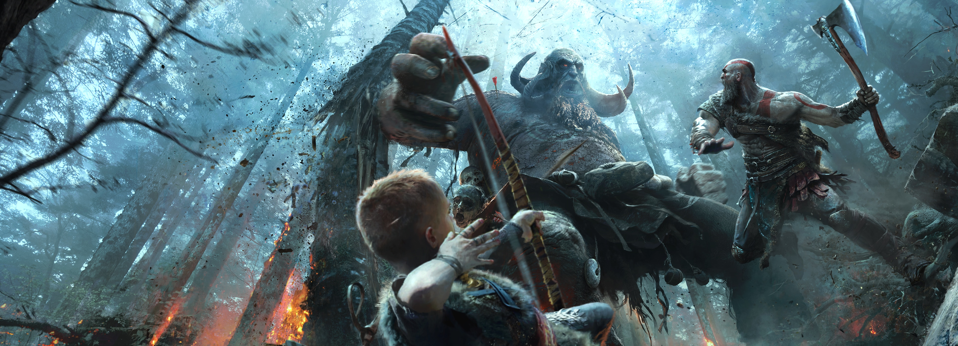
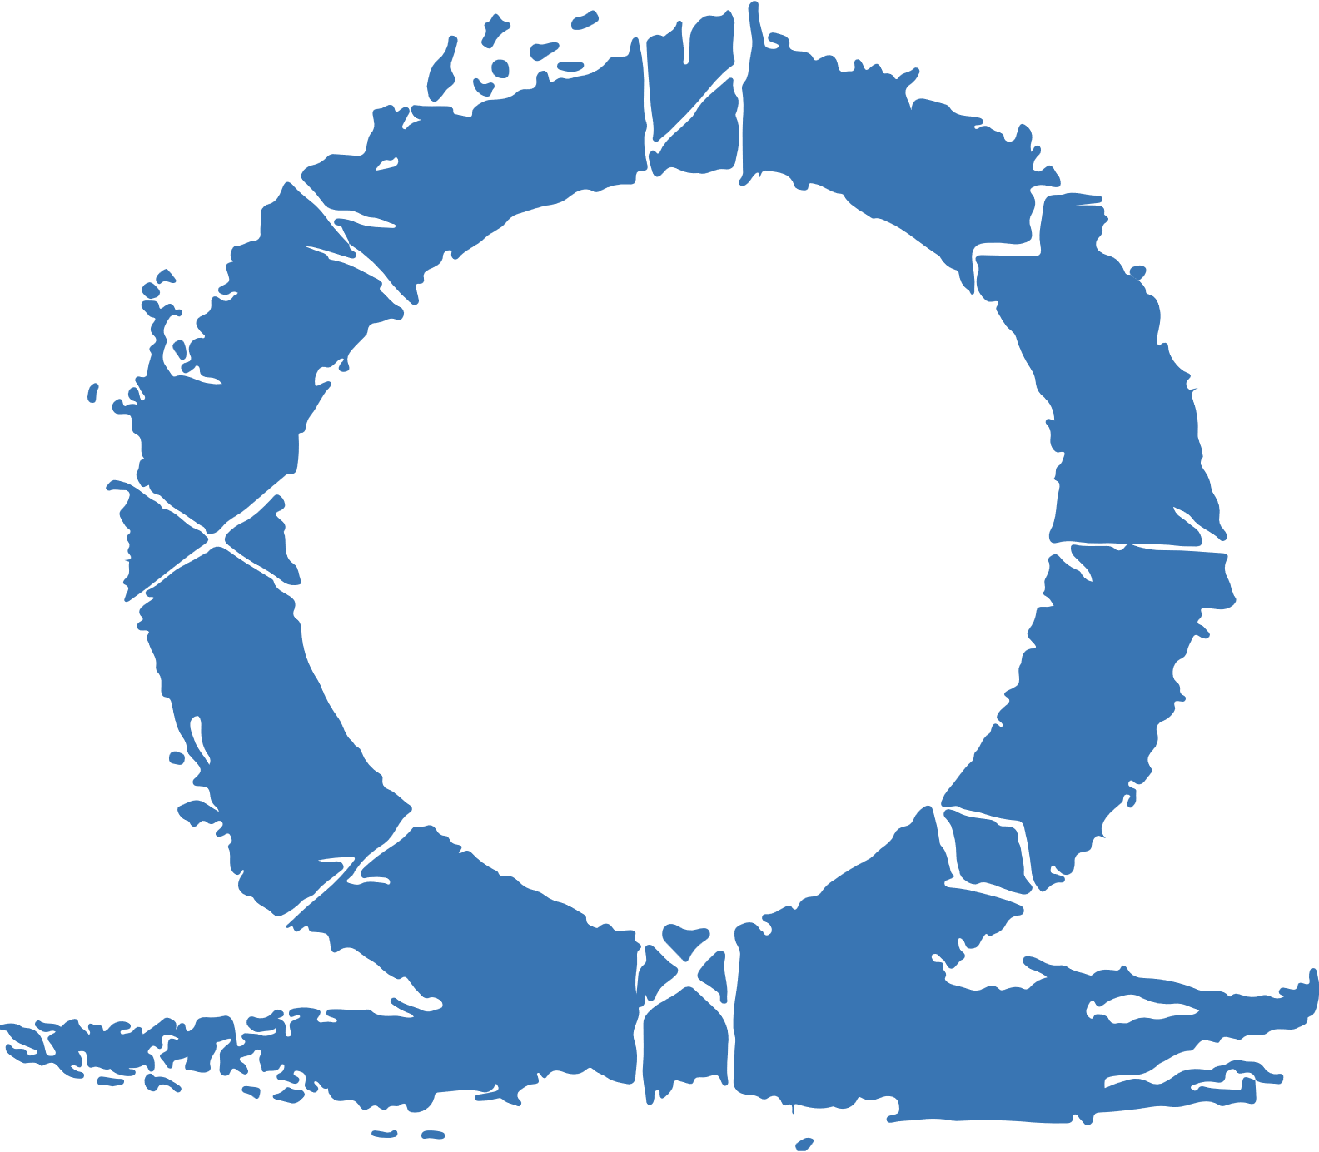
APRESENTAÇÃO
APRESENTAÇÃO
TRABALHO
DO
TRABALHO

Slide 2
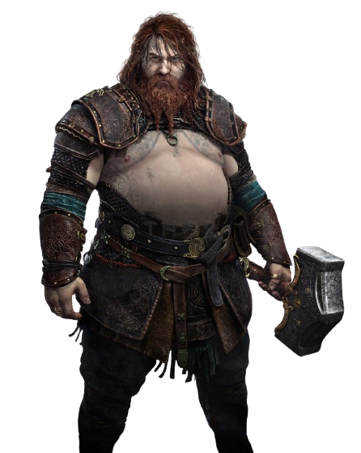
TEMA
ALUNOS
APRESENTAÇÃO
MITOLOGIA
NORDICA

Slide 3
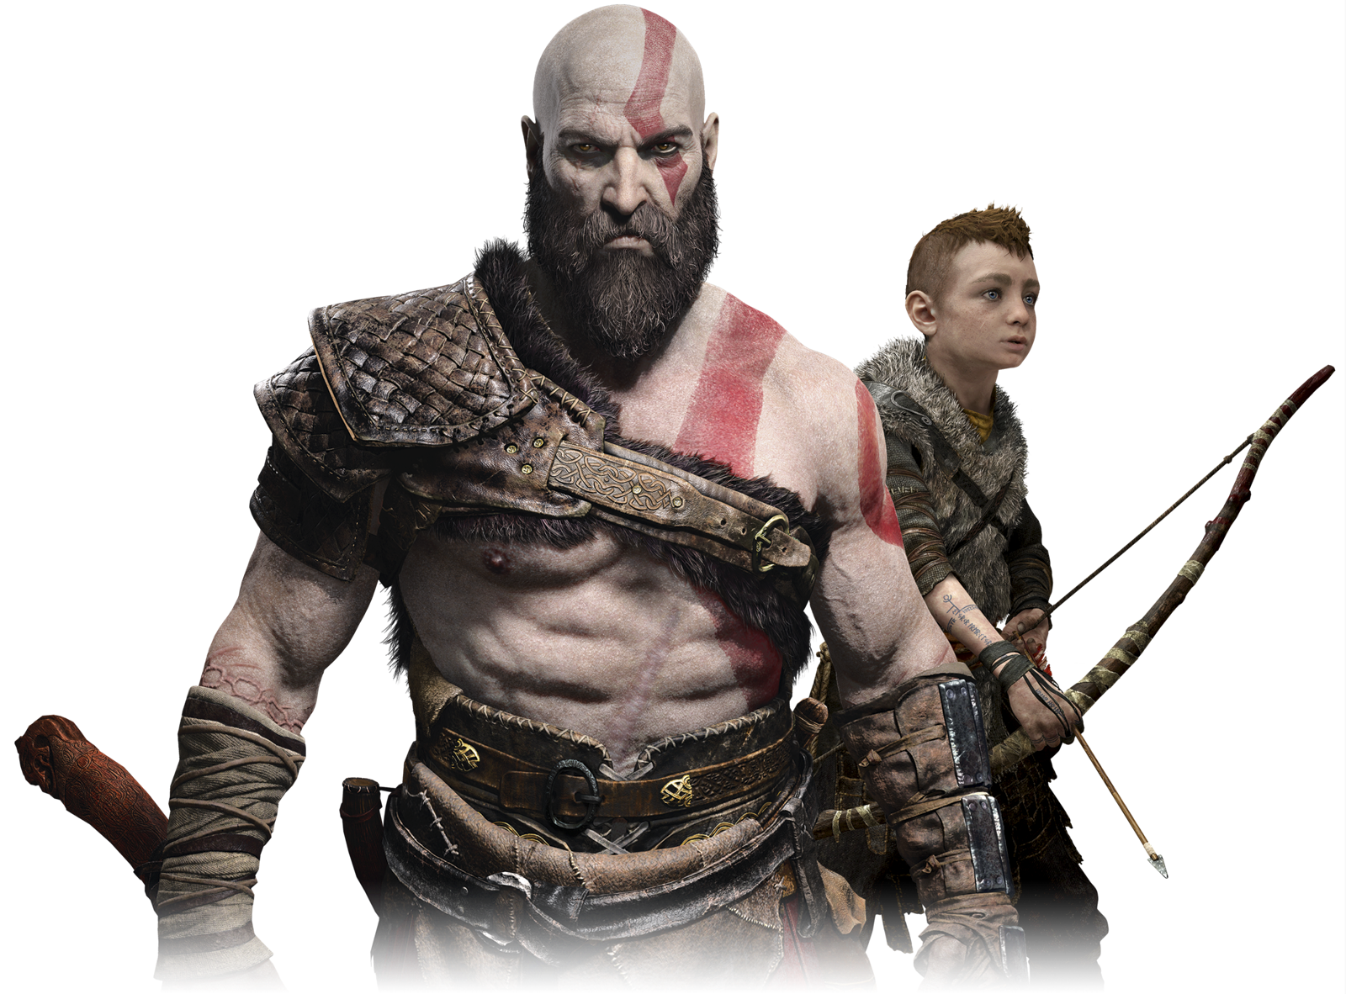
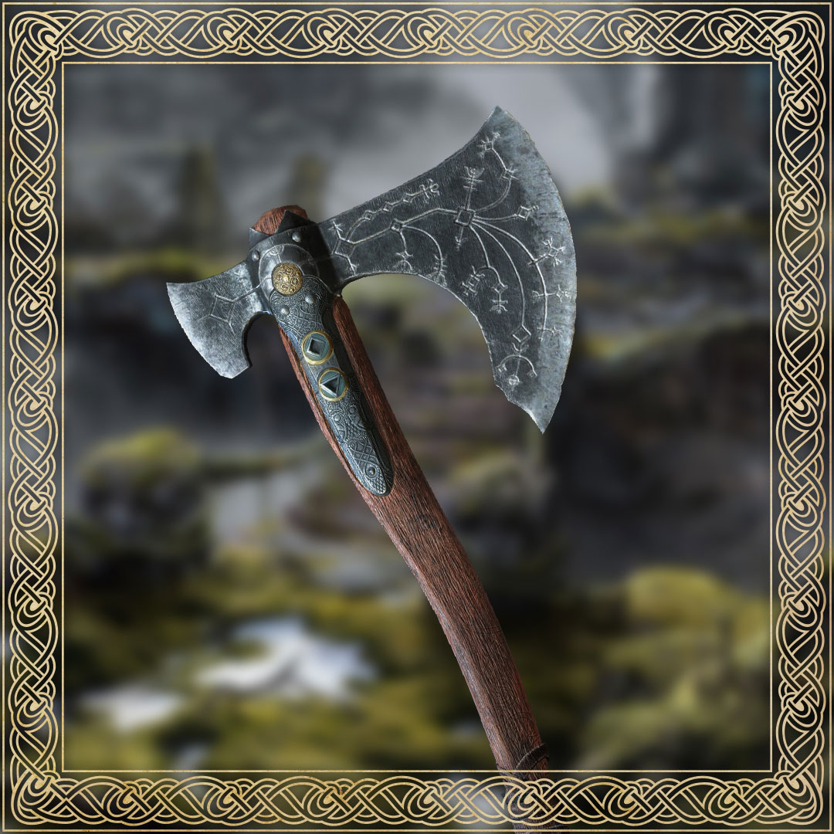
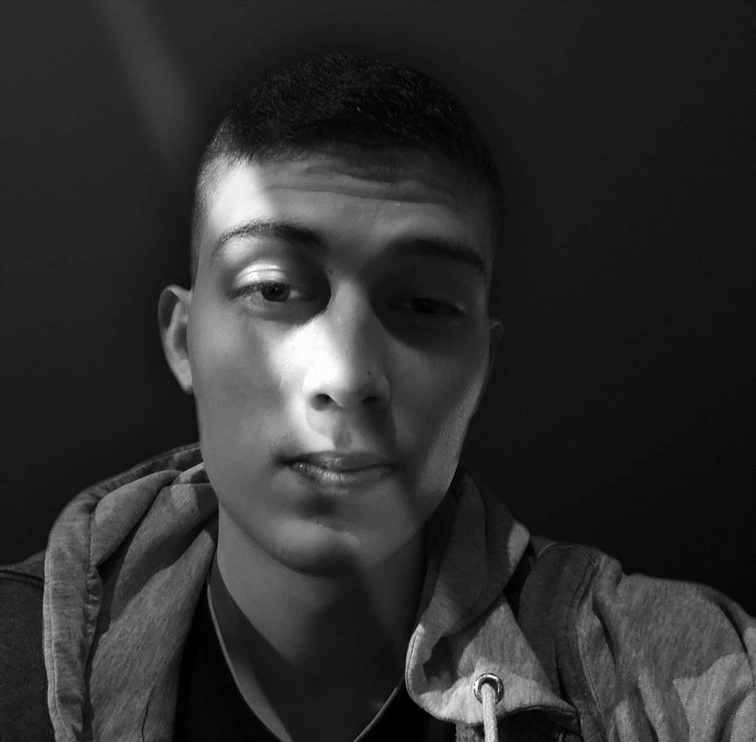
TEMA
ALUNOS
APRESENTAÇÃO
MARCOS ANTÔNIO
VERAS FERREIRA

Slide 4
TEMA
ALUNOS
APRESENTAÇÃO
LOADING
PLAY

Slide 5
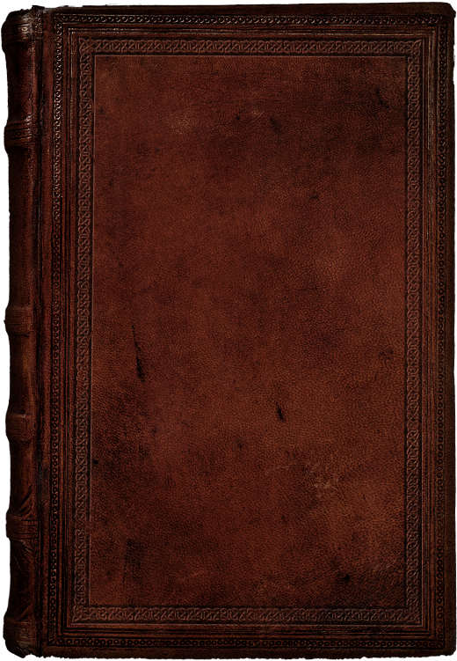
APRESENTAÇÃO
DO TRABALHO
PERSONAGENS
DA MITOLOGIA

Slide 6
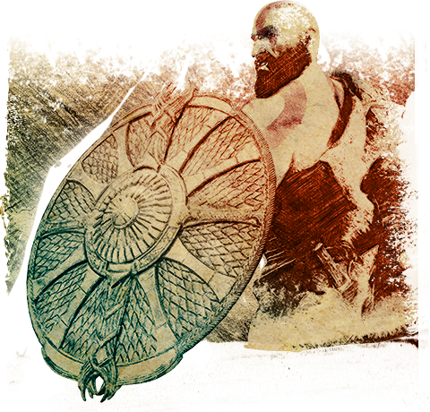
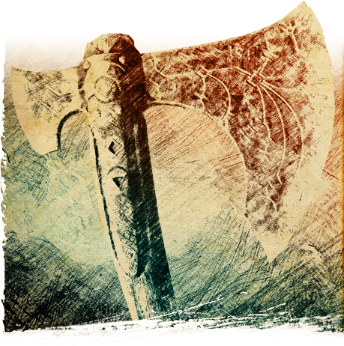
THOR
ODIN
Ele é mencionado consistentemente através do jogo como sendo um monstro que matou todos os gigantes para satisfazer sua sede de sangue.
Também é mencionado que Thor lutou com a Serpente do Mundo anos atrás, durante seu massacre de gigantes, mas em vez de emergir vitorioso, a Serpente do Mundo conseguiu escapar. Assim, Thor foi forçado a retornar ao seu pai Odin de mãos vazias. Como resultado, Thor e a serpente do mundo se odiaram desde então. Também é dito que a rivalidade deles não terminará até a chegada do Ragnarök.
Odin (Old Norse: Óðinn ), também conhecido como Allfather , é o Deus Nórdico do Céu, Guerra, Morte, Sabedoria, Poesia e Magia, o Rei de Asgard, Governante de Valhalla, o Rei dos Deuses Aesir e um personagem proeminente na era nórdica de God of War. Ele é o filho mais velho de Borr , pai de Thor , Meili , Baldur , Týr , Hodr , Bragi , Hermodr , Vidar e Skjöld , avô de Magni e Modi , marido (viúvo) de Fjörgyn e ex-marido de Freya . .

Slide 7
KRATOS
ATREUS
Kratos é o Deus da Guerra e o protagonista de toda saga Gof Of War, filho de Zeus e irmão de Deimos. Kratos foi o grande responsável pelo fim do mundo grego, após matar todos os deuses que la viviviam, o que ocasionou em diversas pragas a cada deus que ele matava. Após isso se mudou para as terras nordicas, começando uma nova jornada LauFey que faleceu antes dos acontecimentos de God Of War 2018 com seu filho Atreus.
Atreus é o primeiro filho de Kratos a nascer após a morte dos deuses do Olimpo e não ter nascido na Grécia. Ele não estava inicialmente ciente do status de Deus de seu pai, e apenas assumiu que ele era muito forte, nunca se surpreendendo com suas façanhas físicas. No final de God Of War 2018, acontece uma grande revelação de quem Atreus é verdadeiramente. Em God Of War Ragnarok Atreus terá uma grande importância para os acontecimentos da historia

Slide 8
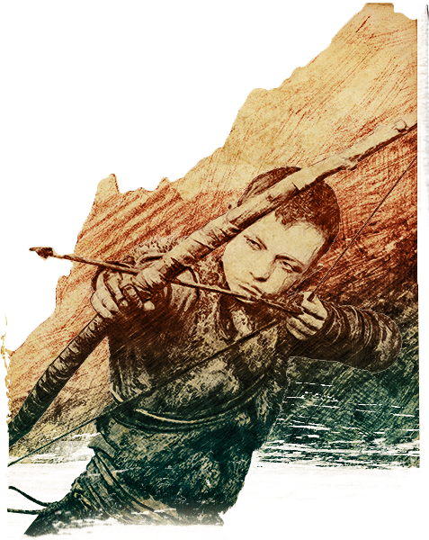
SKOL E HATI
FENRIR
Na mitologia nórdica, Sköll e Hati são filhos de Fenrir e netos de Loki . Sköll e Hati perseguem as carruagens puxadas por cavalos de Sól e Máni , o sol e a lua personificados, respectivamente, todos os dias e noites até finalmente pegá-los, marcando o início do Ragnarök .
Na mitologia nórdica, Fenrir é filho de Loki e da gigante Angrboda, além de ser o principal inimigo dos deuses Aesir, ou seja, Odin, Thor e companhia. O monstro é responsável não apenas por matar Odin, o Pai de Todos, mas também por gerar Sköll e Hati, os lobos incumbidos de devorar o sol e a lua, evento apontado como auge do Ragnarök.

Slide 9
FREYA
ANGRBODA
Freya , também conhecida como a Bruxa da Floresta , é uma personagem muito importante em God of War (2018) . Ela é uma deusa Vanir que ajuda Kratos e Atreus em sua jornada.
Ela é filha de Njörd , ex-esposa de Odin , mãe distante de Baldur e Hermodr , irmã de Freyr , e ex-rainha das Valquírias antes de Sigrún .Freya retornará como o antagonista secundário de God of War: Ragnarök ,
buscando vingança contra Kratos por matar Baldur.
Na mitologia nórdica, Angrboda (Angurboda, Angerboda, significado "Aquela que traz a tristeza") é uma giganta, amante do deus Loki e cultuada como a deusa do medo, devido aos seus monstruosos filhos. Ela era forte, poderosa e determinada, conhecida como "A Guardiã de Járnvid (Floresta de Ferro)".

Slide 10
APRESENTAÇÃO
DO TRABALHO
DETALHES DO
SITE

Slide 11
ESCOLHA DO TEMA
PAGINA INICIAL
O motivo pelo qual decidi escolher este tema de God Of War é logico. Joguei todos os jogos da franquia, desde o playstation um, sempre fui fiçurado pela historia do game, e graças a God Of War sou apaixonado por mitologias, especialmente a grega e a nordica. E o tema casou perfeitamente com a epoca de lançamento de God Of War Ragnarok, que será dia nove de novembro. Por aqui a ansiedade e a expectativa está a onze de dez
A maior parte do tempo que gastei desenvolvendo o site foi na pagina inicial, no começo tinha um esboço de como eu queria que ficasse mas nada perto de como realmente ficou. Passei mais de uma semana so no carousel de videos do trailer do jogo. Porque não sabia o nome certo para aquilo, eu saia pesquisando diversos nome (nav de videos, barra de videos kkk), até que um rapaz do meu trabalho me informou o nome e eu encontrei a documentação no site jquery (clique aqui e veja). Depois tive que ir ajustando todos os elementos, porque quando eu comecei eu forçava os elementos a ficarem em uma determinada posição usando “ex: position: relative; left:10px; bottom: 5px” o que acabava bugando quando outros elementos era encaixados na pagina. Mas depois fui separando todos os elementos em “div” e apredendo coisas novas.

Slide 12
PAGINA DADOS
PAGINA SOBRE
O motivo pelo qual criei essa pagina foi muito peculiar, no meu trabalho me pediram para mexer em um dos sistemas da empresa, adicionando uma graifico que pegava dados de um banco. Mas eu não sabia como fazer (até hoje não sei direito kkk), mas usei este trabalho como forma de aprender, apesar que ele não puxa nem um dado de um banco, mas já me ajudou a conhecer coisas novas e acabei conhecendo o framework chamato “Charts js” mas infelizmente não tive tempo de implementa-lo neste projeto.
Essa é concerteza a pagina que eu não tinha em mente que iria cria-la, mas observando os grupos eu vi que era necessário e que realmente era algo interresante. Ela foi a ultima e a mais facil de ser feita, pois não contem muitos elementos, a minha imagem com aquela borda, foi feito atráves do site pfpmaker. E o sol e a lua foram retirados de uma imagem que tinham os lobos skol e hati as perseguindo, e por conta disso tive que aumentar a resolução e remover o fundo.
Agradecimentos especiais a Gabriel Gomes que me apresentou o carousel e a Rodrigo Dadamos por ter me ajudado a fazer o carousel de imagens de background.

Slide 13
OBRIGADO!

